Slide 1




Slide 2
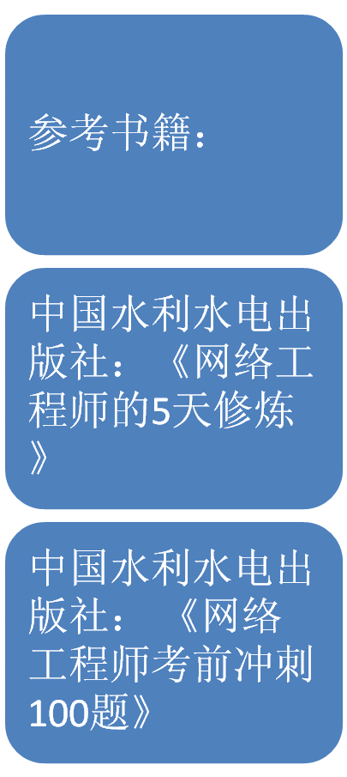
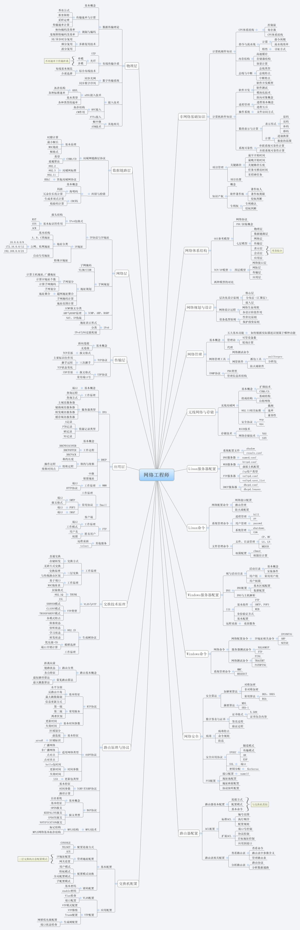
知识图谱-作战地图

Slide 3
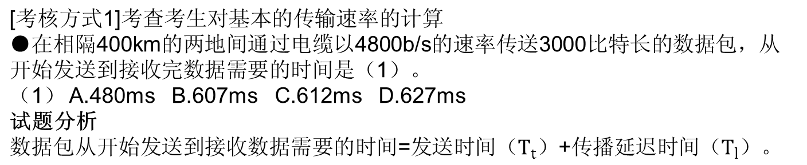
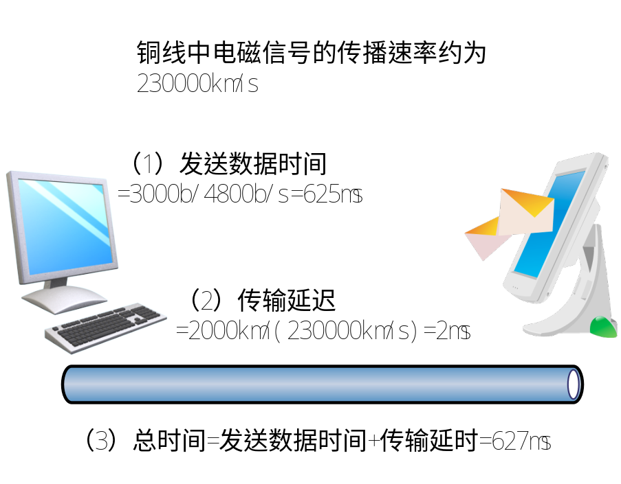
经典知识点一数据传输计算

Slide 4
经典知识点一计算机体系结构
● 若某条无条件转移汇编指令采用直接寻址，则该指令的功能是将指令中的地址码送入（2）。
（4）A. PC（程序计数器） B. AR（地址寄存器）
C. AC（累加器） D. ALU（算逻运算单元）
试题分析
PC程序计数器的功能就是计数、存储信息。程序加载时，PC存储程序的起始地址，执行程序时，修改PC内容，确保指向下一条指令地址。
地址寄存器用来保存当前CPU所访问的内存单元的地址。
在运算器中，累加器是专门存放算术或逻辑运算的一个操作数和运算结果的寄存器。能进行加、减、读出、移位、循环移位和求补等操作。是运算器的主要部分。
算术逻辑单元是中央处理器（CPU）的执行单元，是所有中央处理器的核心组成部分，由“与门”和“或门”构成的算术逻辑单元，主要功能是进行二位元的算术运算，如加减乘（不包括整数除法）。
指令所要的操作数存放在内存中，在指令中直接给出该操作数的有效地址，这种寻址方式为直接寻址方式。
参考答案
（2）A
注意CPU中常用的各种寄存器的作用。

Slide 5
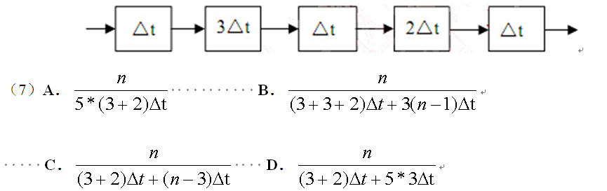
经典知识点一流水线技术
[考核方式] 考核流水线的基本概念和计算。
●某指令流水线由 5段组成，第 1、3、5段所需时间为∆t，第2、4段所需时间分别为3∆t、2∆t，如下图所示，那么连续输入n条指令时的吞吐率（单位时间内执行的指令个数）TP 为（3）。

Slide 6
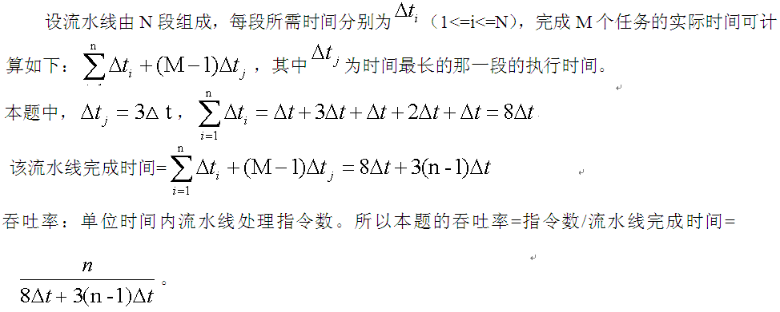
经典知识点一流水线技术

Slide 7
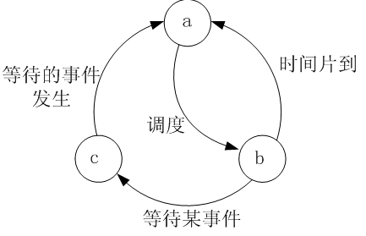
经典知识点一进程管理
[考核方式]考核进程的基本概念和同步互斥等操作。
●假设系统中进程的三态模型如下图所示，图中的a、b和c的状态分别为（4）。
（4）A.就绪、运行、阻塞 B.运行、阻塞、就绪
C.就绪、阻塞、运行 D.阻塞、就绪、运行

Slide 8
经典知识点一软件开发与测试
[考核方式]考查考生对软件测试技术的了解
●一个项目为了修正一个错误而进行了变更。这个错误被修正后，却引起以前可以正确运行的代码出错。（5）最可能发现这一问题。
（5）A.单元测试 B.接受测试
C.回归测试 D.安装测试
试题分析
回归测试是指在发生修改之后重新测试先前的测试以保证修改的正确性。理论上，软件产生新版本，都需要进行回归测试，验证以前发现和修复的错误是否在新软件版本上再次出现。
回归测试是指在发生修改之后重新测试先前的测试以保证修改的正确性。理论上，软件产生新版本，都需要进行回归测试，验证以前发现和修复的错误是否在新软件版本上再次出现。因为软件测试部分考试的知识点较多，因此需要了解一些软件测试i基本知识。

Slide 9
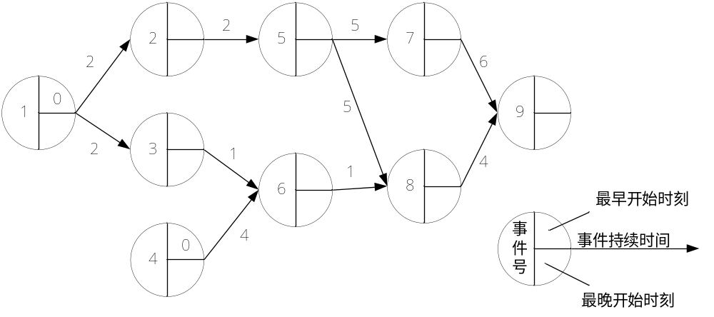
经典知识点一关键路径
[考核方式]考查项目计划中的某任务的最早，最晚开始，完工时间。
●进度安排的常用图形描述方法有Gantt图和PERT图。Gantt图不能清晰地描述 （6） ; PERT图可以给出哪些任务完成后才能开始另一些任务。下图所示的PERT图中，事件6的最晚开始时刻是（7） 。
（6）A.每个任务从何时开始 B.每个任务到何时结束
C.每个任务的进展情况 D.各任务之间的依赖关系
（7）A. 0 B. 3 C. 10 D. 11

Slide 10
经典知识点一知识产权
[考核方式] 考核著作权的相关时间概念。
● 关于软件著作权产生的时间，表述正确的是（8）。
（8）A. 自作品首次公开发表时
B. 自作者有创作意图时
C. 自作品得到国家著作权行政管理部门认可时
D. 自作品完成创作之日
试题分析
《计算机软件保护条例》第十四条：“软件著作权自软件开发完成之日起产生。自然人的软件著作权，保护期为自然人终生及其死亡后50年，截止于自然人死亡后第50年的12月31日；软件是合作开发的，截止于最后死亡的自然人死亡后第50年的12月31日。法人或者其他组织的软件著作权，保护期为50年，截止于软件首次发表后第50年的12月31日，但软件自开发完成之日起50年内未发表的，本条例不再保护。”
参考答案
（8） D

Slide 11
经典知识点一通讯介质
●光纤分为单模光纤和多模光纤，这两种光纤的区别是（9）。
（9）
A.单模光纤的数据速率比多模光纤低 B.多模光纤比单模光纤传输距离更远
C.单模光纤比多模光纤的价格更便宜 D.多模光纤比单模光纤的纤芯直径粗
 | 单模光纤 | 多模光纤
光源 | 激光二极管 | LED
光源波长 | 1310nm和1550nm两种 | 850nm和1300nm两种
纤芯直径/包层外径 | 8.3/125μm | 50/125μm和62.5/125μm
距离 | 2~10km | 2km
速率 | 100~10Gbps | 1~10Gbps
光种类 | 一种模式的光 | 不同模式的光

Slide 12
经典知识点一 计算机体系结构
以下关于CPU的叙述中，错误的是（10）。
（10）A.CPU产生每条指令的操作信号并将操作信号送往相应的部件进行控制
B.程序计数器PC除了存放指令地址，也可以临时存储算术/逻辑运算结果
C.CPU中的控制器决定计算机运行过程的自动化
D.指令译码器是CPU控制器中的部件
试题分析
PC程序计数器，又称指令计数器，属于专用寄存器，功能就是计数、存储信息。程序加载时，PC存储程序的起始地址，即第一条指令的地址。执行程序时，修改PC内容，确保指向下一条指令地址。

Slide 13
经典知识点一数据传输计算
[考核方式] 考查考生对基本的计算公式的掌握。
试题
●设信道带宽为4kHz，信噪比为30dB，按照香农定理，信道的最大数据速率约等于（11）。
（11）A．10 kb/s B．20 kb/s C．30 kb/s D．40 kb/s
试题分析
本题考查香农定理的基本知识。
香农定理（Shannon）总结出有噪声信道的最大数据传输率：在一条带宽为H Hz、信噪比为S/N的有噪声信道的最大数据传输率Vmax为：
Vmax = H log2（1＋S/N）bps
先求出信噪比S/N：由 30db=10 log10 S/N，得 log10 S/N = 3，所以S/N=103=1000。
因此Vmax = H log2（1＋S/N）bps = 4000 log2（1＋1000）bps
≈4000×9.97 bps ≈ 40Kbps
参考答案
（11）D

Slide 14
经典知识点一数据传输计算
[考核方式] 考查考生对基本的异步通信的速率和效率的计算。
●在异步通信中，每个字符包含1位起始位、7位数据位、1位奇偶校验位和1位终止位，每秒钟传送100个字符，则有效数据速率为（12）。
（12）A．500b/s B．600b/s C．700b/s D．800b/s
试题分析
题目给出每秒钟传送100个字符，因此每秒传输的位有100*（1+7+1+1）=1000位，而其中有100*7个数据位，因此数据速率为700b/s。
参考答案
（12）C

Slide 15
经典知识点一编码
[考核方式]考查考生对基本编码的掌握。
●下图表示了某个数据的两种编码，这两种编码分别是（13），该数据是14）。
（13）A. X为差分曼彻斯特码，Y为曼彻斯特码
B.X为差分曼彻斯特码，Y为双极性码
C. X为曼彻斯特码，Y为差分曼彻斯特码
D. X为曼彻斯特码，Y为不归零码
（14）A. 010011110 B.010011010 C.011011010 D.010010010
试题分析
●曼彻斯特编码（见下页的图）
曼彻斯特编码属于一种双相码，负电平到正电平代表“0”，高电平到负电平代表“1”；也可以是负电平到正电平代表“1”，正电平到负电平代表“0”。常用于10M以太网。传输一位信号，需要有两次电平变化，因此编码效率为50%。
●差分曼彻斯特编码
差分曼彻斯特编码属于一种双相码，中间电平只起到定时的作用，不用于表示数据。信号开始时有电平变化表示“1”，没有电平变化表示“0”。
参考答案
（13）C（14）B
[提示] 编码在考试中主要是考查曼彻斯特编码和MbNb两种编码的计算，尤其是曼彻斯特编码，考的频率很高，要注意。

Slide 16
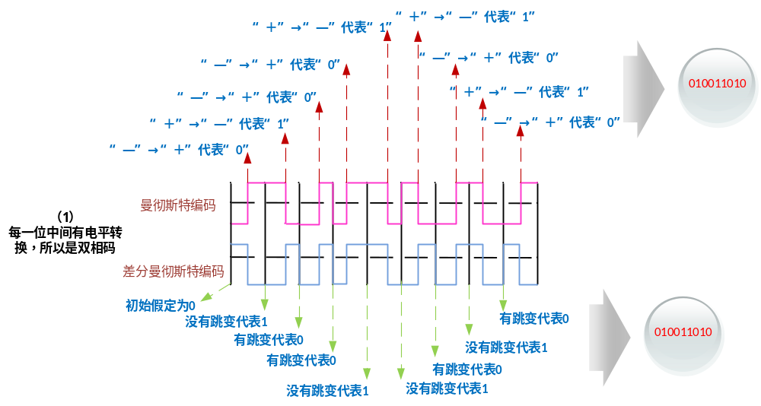
经典知识点一编码

Slide 17
经典知识点一光网传输
[考核方式]考核SDH，SONET基本传输速率和概念。
●同步数字系列（SDH）是光纤信道的复用标准，其中最常用的STM-1（OC-3）的数据速率是（15），STM-4（OC-12）的数据速率是（16） 。
（15）A.155.520 Mb/s B. 622.080 Mb/s
C. 2488.320 Mb/s D. 10Gb/s
（16）A.155.520 Mb/s B. 622.080 Mb/s
C. 2488.320 Mb/s D. 10Gb/s
SONET 信号 | 比特率 Mbps | SDH信号 | SONET性能 | SDH性能
STS–1 和 OC–1 | 51.840 | STM–0 | 28 DS–1s 或 1 DS–3 | 21 E1s
STS–3 和 OC–3 | 155.520 | STM–1 | 84 DS–1s 或 3 DS–3s | 63 E1s 或 1 E4
STS–12 和 OC–12 | 622.080 | STM–4 | 336 DS–1s 或 12 DS–3s | 252 E1s 或 4 E4s
STS–48 和 OC–48 | 2,488.320 | STM–16 | 1,344 DS–1s 或 48 DS–3s | 1,008 E1s 或 16 E4s
STS–192 和 OC–192 | 9,953.280 | STM–64 | 5,376 DS–1s 或 192 DS–3s | 4,032 E1s 或 64 E4s
STS-768 和 OC-768 | 39,813,120 | STM-256 | 21,504 DS–1s或 768 DS–3s | 16,128 E1s 或 256 E4s

Slide 18
经典知识点一接入技术
[考核方式]考查对基本接入技术的了解。
数字用户线（DSL）是基于普通电话线的宽带接入技术，可以在铜质双绞线上同时传送数据和话音信号。下列选项中，数据速率最高的DSL标准是（17）。
（17）A.ADSL B. VDSL C. HDSL D. RADSL
名称 | 对称性 | 上、下行速率 （受距离影响有变化） | 极限传输 距离 | 复用技术
ADSL （非对称数字用户线路） | 不对称 | 上行：64kpbs~1Mbps 下行：1~8Mbps | 3~5km | 频分复用
VDSL （甚高速数字用户线路） | 不对称 | 上行：1.6~2.3Mbps 下行：12.96~52Mbps | 0.9~1.4km | QAM和DMT
HDSL （高速数字用户线路） | 对称 | 上行：1.544Mbps 下行：1.544Mbps | 2.7~3.6km | 时分复用
G.SHDSL （对称的高比特数字用户环路） | 对称 | 一对线上、下行可达192kbps~2.312Mbps | 3.7~7.1km | 时分复用
RADSL （速率自适应用户数字线） | 不对称 | 上行速率为128Kb/s～1Mb/s 下行速率为640Kb/s ～12Mb/s | 可达5.5km | 频分复用

Slide 19
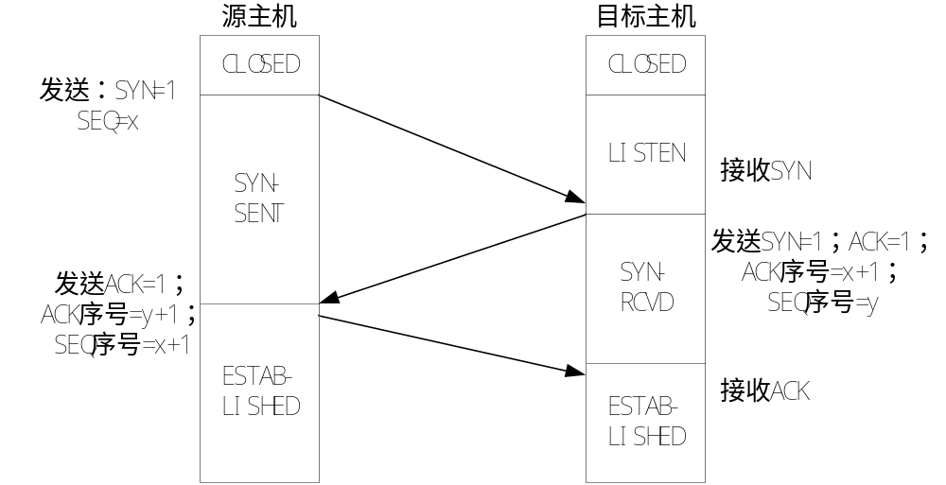
经典知识点一TCP连接
●当一个TCP连接处于（18）状态时等待应用程序关闭端口。
（18）A. CLOSED
B .ESTABLISHED
C. CLOSE-WAIT
D. LAST-ACK

Slide 20
经典知识点一ip子网计算
[考核方式] 计算IP地址段中对应的主机地址，网络地址，广播地址等。
●以下给出的地址中，属于子网172.112.15.19/28的主机地址是(19)。
( 19 ) A. 172.112.15.17 B. 172.112.15.14
C. 172.112.15.16 D. 172.112.15.31
试题分析：解答这种类型的IP地址的计算通常是计算出该子网对应的IP地址范围。本题中由/28可以知道，主机bit为32-28=4bit，也就是每个子网有2的4次方的地址。因此第一个地址段是172.112.15.0-172.112.15.15，第2个地址段是172.112.15.16-172.112.15.31，因此与172.112.15.19所在的地址段是第2段的只有A。

Slide 21
经典知识点一ip子网计算
●某用户分配的网络地址为192.24.0.0~192.24.7.0，这个地址块可以用（20）表示，其中可以分配（21）个主机地址。
（20）A.192.24.0.0/20 B.192.24.0.0/21 C.192.24.0.0/16 D.192.24.0.0/24
（21·）A.2032 B.2048
C.2000 D.2056
试题分析
8*(2^8-2)=2032
 | 十进制 | 二进制
子网地址 | 192.24.0.0 | 11000000.00011000.00000000.00000000
 | 192.24.7.0 | 11000000.00011000.00000111.00000000
掩码 | 255.255.248.0 | 11111111.11111111.11111000.00000000
合并后超网地址 | 192.24.0.0/21 | 11000000.00011000.00000000.00000000

Slide 22
经典知识点一ip子网计算
[考核方式]计算子网掩码
●给定一个C类网络192.168.1.0/24，要在其中划分出3个60台主机的网段和2个30台主机的网段，则采用的子网掩码应该分别为（22）。
（22）
A.255.255.255.128和255.255.255.224 B.255.255.255.128和255.255.255.240
C.255.255.255.192和255.255.255.224 D.255.255.255.192和255.255.255.240
试题分析
255.255.255.192（11111111.11111111.11111111. 11000000）主机位为6位，可以容纳62台主机。
255.255.255.224（11111111.11111111.11111111. 11100000）主机位为5位，可以容纳30台主机。
参考答案
（22）C

Slide 23
经典知识点一ip子网计算
[考核方式] 计算路由聚合地址。
对下面一条路由：202.115.129.0/24、202.115.130.0/24、202.115.132.0/24和202.115.133.0/24进行路由汇聚，能覆盖这4条路由的地址是（23）
A、202.115.128.0/21
B、202.115.128.0/22
C、202.115.130.0/22
D、202.115.132.0/23
分析：地址聚合的计算可以按照以下步骤计算即可。
1.将所有十进制的子网转换成二进制
 | 十进制 | 二进制
子网地址 | 202.115.129.0/24 | 11001010.01110011.10000 001.00000000
 | 202.115.130.0/24 | 11001010. 01110011.10000 010.00000000
 | 202.115.132.0/24 | 11001010. 01110011.10000 100.00000000
 | 202.115.133.0/24 | 11001010. 01110011.10000 101.00000000
合并后超网地址 | 202.115128..0/21 | 11001010. 01110011.10000 000.00000000
2.从左到右，找连续的相同位，以及相同位数。

Slide 24
经典知识点一IPv6
[考核方式]考核 IPv6地址的表示形式。
●IPv6地址33AB:0000:0000:CD30:0000:0000:0000:0000/60可以表示成各种简写形式，以下写法中，正确的是（24）。
（24）A. 33AB:0:0:CD30::/60 B. 33AB:0:0:CD3/60
C. 33AB::CD30/60 D. 33AB::CD3/60
试题分析
IPv6简写法
（1）字段前面的0可以省去，后面0不可以省
例如：00351可以简写为351，35100不可以简写为351。
（2）一个或者多个字段0，可以用“::”代替，但是只能替代一次
例如：
7000:0000:0000:0000:0351:4167:79AA:DACF可以简写为 7::351:4167:79AA:DACF。
12AB:0000:0000:CD30:0000:0000:0000:0000/60可以简写为
12AB:0:0:CD30:123:4567:89AB:CDEF/60
33AB:0000:0000:CD30:0000:0000:0000:0000/60，标黑的地方均可以简写。
参考答案
（24）A

Slide 25
经典知识点一DNS服务器
考核DNS的记录类型和域名的类别。
●若DNS资源记录中记录类型（record-type）为A，则记录的值为（25）。
（25）A.名字服务器式 B.主机描述
C.IP地址 D.别名
资源记录名称 | 作用 | 举例 （Windows系统下的DNS数据库）
A | 将DNS域名映射到IPv4的32位地址中 | host1.itct.com.cn. IN A 202.0.0.10
AAAA | 将DNS域名映射到IPv4的128位地址中 | ipv6_ host2.itct.com.cn. IN AAAA 2002:0:1:2:3:4:567:89ab
CNAME | 规范名资源记录。允许将多个名称对应同一主机。 | aliasname.itct.com.cn. CNAME truename.itct.com.cn
MX | 邮件交换器资源记录。其后数字首选参数值（0-65535），指明与其他邮件交换服务器有关的邮件交换服务器的优先级。较低的数值被授予较高的优先级。 | example.itct.com.cn. MX 10 mailserver1.itct.com.cn
NS | 域名服务器记录，指明该域名由哪台服务器来解析。 | example.itct.com.cn. IN NS nameserver1.itct.com.cn.
PTR | 指针，用于将一个IP地址映射为一个主机名 | 202.0.0.10.in-addr.arpa. PTR host.itct.com.cn

Slide 26
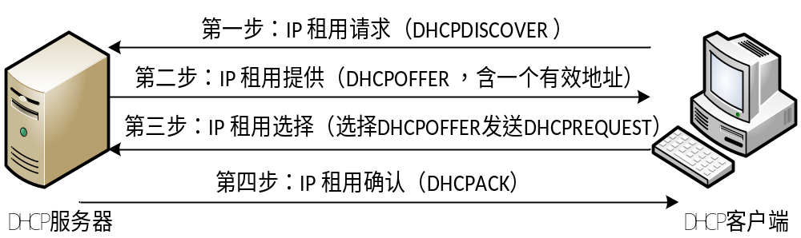
经典知识点一DHCP服务器
●采用DHCP分配IP地址无法做到(26)，当客户机发送dhcpdiscover报文时采用（27)方式发送。
(26) A.合理分配IP地址资源 B.减少网管员工作量
C.减少IP地址分配出错可能 D.提高域名解析速度
（27） A.广播 B.单播
C.组播 D.任意播

Slide 27
经典知识点一DHCP服务器
第五步：DHCP客户端重新登录
获取IP地址后的DHCP客户端，每次重新联网，不再发送DHCP DISCOVER，直接发送包含前次分配地址信息的DHCP REQUEST请求。DHCP服务器收到请求，如果该地址可用，则返回DHCPACK确认；否则，发送DHCPNACK信息否认。收到DHCPNACK的客户端，需要从第一步开始重新申请IP地址。
第六步：更新租约
DHCP服务器向DHCP客户机出租的IP地址一般都有一个租借期限，期满后DHCP服务器便会收回出租的IP地址。如果DHCP客户机要延长其IP租约，则必须更新其IP租约。DHCP客户机启动时和IP租约期限过一半时，DHCP客户机都会自动向DHCP服务器发送更新其IP租约的信息。因此可知其是用广播的形式发送的。
参考答案 ：（26）D，（27）A

Slide 28
经典知识点一生成树
[考核方式] 考核生成树中端口的各种状态。
●按照IEEE 802.1d协议，当交换机端口处于（28）状态时，既可以学习MAC帧中的源地址，又可以把接收到的MAC帧转发到适当的端口。
（28）A.阻塞（blocking） B.学习（learning）
C.转发（forwarding） D.监听（listening）
状态 | 用途
阻塞（Blocking） | 只接收BPDU、不转发帧
侦听（Listening） | 接收BPDU、不转发帧、接收网管消息
学习（Learning） | 接收BPDU、不转发帧、接收网管消息、把终端站点位置信息添加到地址数据库（构建网桥表）
转发（Forwarding） | 发送和接收用户数据、接收BPDU、接收网管消息、把终端站点位置信息添加到地址数据库
禁用（Disable） | 端口处于shutdown状态，不转发BPDU、不转发数据帧

Slide 29
经典知识点一IOS配置
[考核方式] 考核交换机配置模式的切换。
●交换机命令Switch >enable的作用是（29）。
（29）A.配置访问口令 B.进入配置模式
C.进入特权模式 D.显示当前模式
模式 | 访问方法 | 提示符 | 退出方法
用户模式 | 登录交换机之后 | switch> | logout或quit
特权模式 | 在用户模式switch>，输入enable（简写en）命令 | switch# | disable
全局配置模式 | 特权模式switch#下，输入config（简写con）命令 | switch（config）# | exit或者ctrl+Z
VLAN配置模式 （VTP透明模式下，可创建ID>1005的VLAN） | 在全局模式switch（config）#下，输入vlan vlan-id命令，vlan-id表示vlan号 | Switch（config-vlan）# | （1）exit退回到switch（config）#； （2）ctrl+Z或者end退回到switch#
VLAN配置 （配置ID 1~1005的VLAN） | 特权模式switch#下，输入Vlan database命令 | Switch（vlan）# | exit退回到switch#
接口配置模式 | 特权模式switch#下，输入interface命令 | Switch（config-if）# | （1）exit退回到switch（config）#； （2）ctrl+Z或者end退回到switch#

Slide 30
经典知识点一路由原理
以下两种路由协议中，错误的是（ 30）
（30）A链路状态协议在网络拓发生变化时发布路由信息
B距离矢量协议是周期性发布路由信息
C链路状态协议的所有路由器都发布路由信息
D距离矢量协议是广播路由信息
 | 距离矢量路由协议 | 链路状态路由协议
发布路由触发条件 | 周期性发布路由信息 | 网络拓扑变化发布路由信息
发布路由信息的路由器 | 所有路由器 | 指定路由器（DR，Designated Router）
发布方式 | 广播 | 组播
应答方式 | 不要求应答 | 要求应答
支持协议 | RIP、IGRP、BGP（增强型距离矢量路由协议） | OSPF、IS-IS

Slide 31
经典知识点一访问控制列表
[考核方式] 考核ACL的具体配置或者解释ACL的控制作用。
●以下ACL语句中，含义为“允许172.168.0.0/24网段所有PC访问10.1.0.10中的FTP服务”的是（31）。
（31）A. access-list 101 deny tcp 172.168.0.0 0.0.0.255 host 10.1.0.10 eq ftp
B. access-list 101 permit tcp 172.168.0.0 0.0.0.255 host 10.1.0.l0 eq ftp
C. access-list 101 deny tcp host 10.1.0.10 172.168.0.0 0.0.0.255 eq ftp
D. access-list 101 permit tcp host 10.1.0.10 172.168.0.0 0.0.0.255 eq ftp
“允许172.168.0.0/24网段所有PC访问10.1.0.10中的FTP服务”说明access-list需要使用permit参数，源网络为172.168.0.0 0.0.0.255，目的地址为10.1.0.10。命令最后还应该添加eq ftp对允许协议进行限定。
参考答案
（31）B

Slide 32
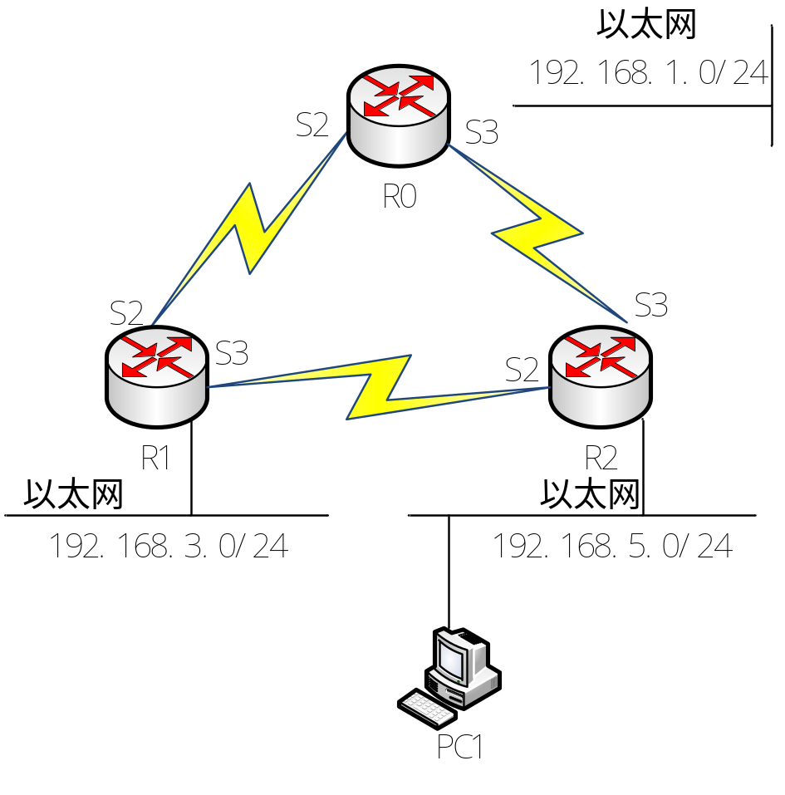
经典知识点一路由器配置
[考核方式] 考核路由表分析，推导的基本技能。
● 网络配置如下图所示：

Slide 33
经典知识点一路由器配置
其中某设备路由表信息如下：
C 192.168.1.0/24 is directly connected, FastEthernet0/0
R 192.168.3.0/24 [120/1] via 192.168.65.2, 00:00:04, Serial2/0
R 192.168.5.0/24 [120/2] via 192.168.65.2, 00:00:04, Serial2/0
C 192.168.65.0/24 is directly connected, Serial2/0
C 192.168.67.0/24 is directly connected, Serial3/0
R 192.168.69.0/24 [120/1] via 192.168.65.2, 00:00:04, Serial2/0
则该设备为（4），从该设备到PC1经历的路径为（5）。路由器R2接口S2可能的IP 地址为（6）。
（32）A. 路由器R0 B.路由器R1
C. 路由器R2 D.计算机PC1
（33）A. R0→R2→PC1 B. R0→R1→R2→PC1
C. R1→R0→PC1 D. R2→PC1
（34）A. 192.168.69.2 B. 192.168.65.2
C. 192.168.67.2 D. 192.168.5.2
参考答案
（32） A （33） B （34） A

Slide 34
经典知识点一网络安全基础
[考核方式] 考核常见安全算法的基本特点。
●以下关于加密算法的叙述中，正确的是（35）。
（35）A. DES算法采用128位的密钥进行加密
B. DES算法采用两个不同的密钥进行加密
C. 三重DES算法采用3个不同的密钥进行加密
D. 三重DES算法采用2个不同的密钥进行加密
加密算法名称 | 特点
DES（Data Encryption Standard） | 明文分为64位一组，密钥64位（实际位是56位的密钥和8位奇偶校验）。注意：考试中填实际密钥位即56位。
3DES（Triple-DES） | 3DES 是DES的扩展，是执行了三次的DES。其中，第一、三次加密使用同一密钥的方式下，密钥长度扩展到128位（112位有效）；三次加密使用不同密钥，密钥长度扩展到192位（168位有效）。
RC5 | RC5由RSA中的Ronald L. Rivest发明。是参数可变的分组密码算法，三个可变的参数是：分组大小、密钥长度和加密轮数。
IDEA | 明文、密文均为64位，密钥长度128位。
RC4 | 常用流密码，密钥长度可变，用于SSL协议。 曾经用于802.11 WEP协议中。这也是Ronald L. Rivest发明。

Slide 35
经典知识点一网络安全基础
●杀毒软件报告发现病毒Macro.Melissa，由该病毒名称可以推断出病毒类型是（36），这类病毒主要感染目标是（37）。
（36）A.文件型 B.引导型 C.目录型 D.宏病毒
（37）A.EXE或COM可执行文件 B.Word或Excel文件
C. DLL系统文件 D.磁盘引导区
前缀 | 含义 | 解释 | 例子
Boot | 引导区病毒 | 通过感染磁盘引导扇区进行传播的病毒。 | Boot.WYX
DOSCom | DOS病毒 | 只通过 DOS 操作系统进行复制和传播的病毒。 | DosCom.Virus.Dir2.2048 （ DirII 病毒）
Worm | 蠕虫病毒 | 通过网络或者漏洞进行自主传播，向外发送带毒邮件或通过即时通讯工具（ QQ 、 MSN ）发送带毒文件。 | Worm.Sasser （震荡波）
Trojan | 木马 | 木马通常伪装成为有用的程序诱骗用户主动激活，或利用系统漏洞侵入用户电脑。计算机感染特洛伊木马后的典型现象有未知程序试图建立网络连接。 | Trojan.Win32.PGPCoder.a （文件加密机）、Trojan.QQPSW

Slide 36
经典知识点一网络安全基础
Backdoor | 后门 | 通过网络或者系统漏洞入侵电脑并隐藏起来，方便黑客远程控制 | Backdoor.Huigezi.ik （灰鸽子变种IK）、Backdoor.IRCBot
Win32、PE、Win95、W32、W95 | 文件型病毒或系统病毒 | 感染可执行文件（例如.exe、.com）、.dll文件的病毒。 若与其他前缀连用则表示病毒的运行平台。 | Win32.CIH Backdoor.Win32.PcClient.al，表示运行在32 位 Windows 平台上的后门。
Macro | 宏病毒 | 宏语言编写，感染办公软件（例如word、excel），并且能通过宏自我复制的程序。 | Macro.Melissa、Macro.Word、Macro.Word.Apr30
Script、VBS、JS | 脚本病毒 | 使用脚本语言编写，通过网页传播、感染、破坏或者调用特殊指令下载并运行病毒、木马文件。 | Script.RedLof （红色结束符）、Vbs.valentin （情人节）
Harm | 恶意程序 | 直接对被攻击主机进行破坏。 | Harm.Delfile （删除文件）、Harm.formatC.f（格式化C盘）
Joke | 恶作剧程序 | 不会对计算机、文件产生破坏，但可能会给用户带来恐慌和麻烦。例如做控制鼠标。 | Joke.CrayMourse （疯狂鼠标）

Slide 37
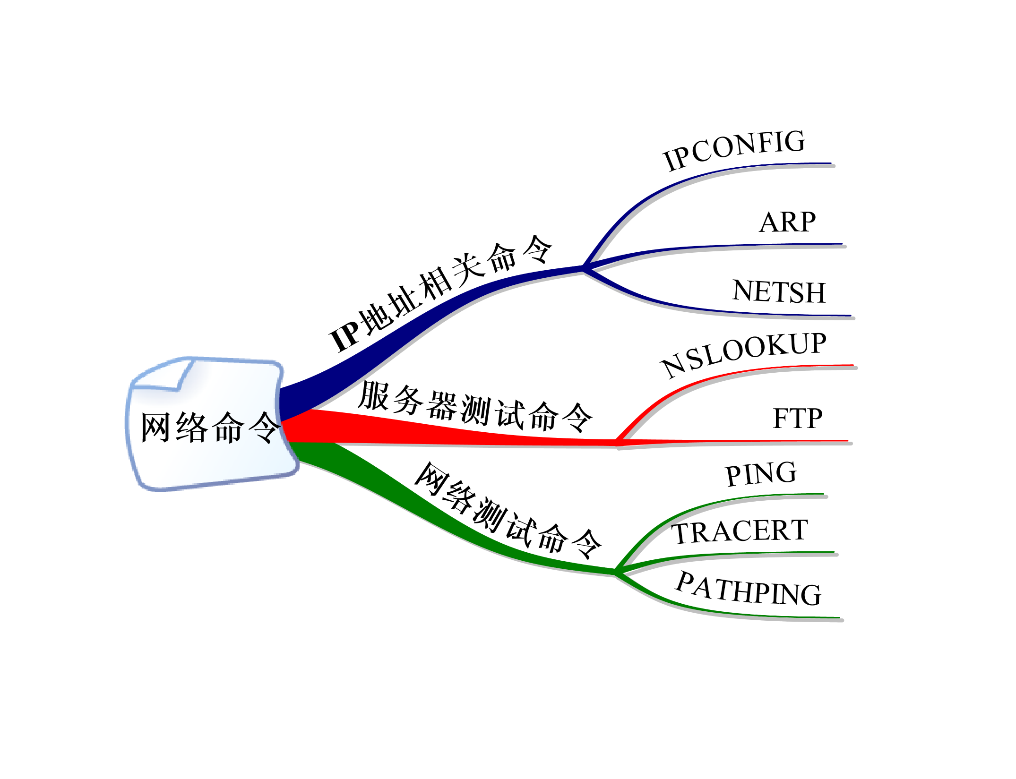
经典知识点一Windows命令

Slide 38
经典知识点一Windows命令
● 在 Windows 系统中，所谓“持久路由”就是（39）。要添加一条到达目标10.40.0.0/16的持久路由，下一跃点地址为10.27.0.1，则在DOS窗口中键入命令（40）。
（39） A. 保存在注册表中的路由 B. 在默认情况下系统自动添加的路由
C. 一条默认的静态路由 D. 不能被删除的路由
（40） A. route -s add 10.40.0.0 mask 255.255.0.0 10.27.0.1
B. route -p add 10.27.0.1 10.40.0.0 mask 255.255.0.0
C. route -p add 10.40.0.0 mask 255.255.0.0 10.27.0.1
D. route -s add 10.27.0.1 10.40.0.0 mask 255.255.0.0
路由类型 | 特点
直连网络ID（Directly attached network ID）路由 | 用于直连网络
远程网络ID（Remote network ID）路由 | 用于不直连网络路由，可以通过其他路由器到达这种网络
主机路由（Host route） | 到达指定主机路由，掩码为255.255.255.255
默认路由（default route） | 无法找到确定路由时使用的路由，目标和掩码都为0.0.0.0
持久路由（Persistent） | 使用route add命令添加路由选项

Slide 39
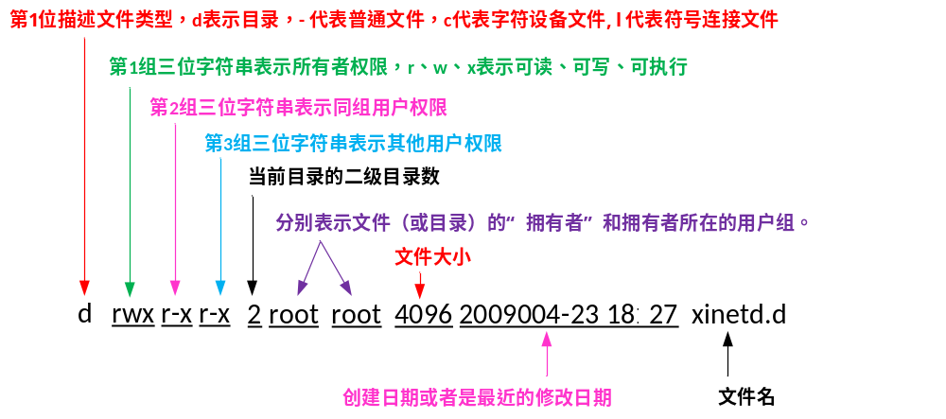
经典知识点一Linux基础
[考核方式] 考核文件的权限管理命名和权限参数的掌握。
●在Linux中，某文件的访问权限信息为“-rwxr--r--”，以下对该文件的说明中，正确的是（41）。
（41）A. 文件所有者有读、写和执行权限，其他用户没有读、写和执行权限
B. 文件所有者有读、写和执行权限，其他用户只有读权限
C. 文件所有者和其他用户都有读、写和执行权限
D. 文件所有者和其他用户都只有读和写权限

Slide 40
经典知识点一Linux基础
[考核方式] 考核系统进程管理命令。
●在Linux系统中系统启动时最先运行的进程是（43），下列关于进程xinetd的说法中正确的是（44）。
（43）A.0 B.null C.init D.bash
（44）A.xinetd是网络服务的守护进程 B.xinetd是定时任务的守护进程
C.xinetd进程负责配置网络接口 D.xinetd进程负责启动网卡
试题分析
命令ps格式：ps [OPTION]
用于查看进程，常用选项OPTION有：
●-aux 用于查看所有静态进程。
●-top用于查看动态变化的进程。
●-a用于查看所有的进程。
●-r表示只显示正在运行的进程。

Slide 41
经典知识点一Linux基础
●-l表示用长格式显示。
●-f 生成一个完整列表。
●-e 列出所有进程。
使用ps命令显示的进程信息，PID代表进程ID。图15-6中init的进程ID为1。
xinetd是一个守护（daemon）进程，总管网络服务，当客户端没有请求时，服务进程不执行；当客户端请求时，xinetd就启动相应服务并把相应端口移交给相应服务。
参考答案
（43）C（44）A

Slide 42
经典知识点一Linux基础
[考核方式] 考核对Linux系统基本配置文件的理解。
● Linux操作系统中，建立动态路由需要用到文件（45）。
（45）A. /etc/hosts B. /etc/hostname
C. /etc/resolv.conf D. /etc/gateways
试题分析
/etc/hosts：用于存放系统中的ip地址和主机对应关系的一个表。
/etc/hostname：存储系统主机名、域名。
/etc/resolv.conf： DNS客户机配置文件，设置DNS服务器的IP地址及DNS域名。
/etc/gateways是路由表文件。
/etc/inetd.conf则是inetd的配置文件，它告诉inetd监听哪些网络端口，为每个端口启动哪个服务。
/etc/lilo.conf：网络管理员可以通过修改lilo.conf文件对系统启动进行配置。
/etc/httpd/conf/httpd.conf：apache的主配置文件为/etc/httpd.conf，提供了最基本的服务器配置，是对守护程序httpd如何运行的技术描述。
/etc/httpd/conf/access.conf：apache中access.conf用于配置服务器的访问权限，控制不同用户和计算机的访问限制
参考答案
（45）D

Slide 43
经典知识点一无线网络
● 在IEEE 802.11标准中使用了扩频通信技术，下面选项中有关扩频通信技术说法正确的是（46）。
（46） A. 扩频技术是一种带宽很宽的红外线通信技术
B. 扩频技术就是用伪随机序列对代表数据的模拟信号进行调制
C. 扩频通信系统的带宽随着数据速率的提高而不断扩大
D. 扩频技术就是扩大了频率许可证的使用范围
试题分析
扩频技术其基本特征是使用比发送的信息数据速率高很多倍的伪随机码把载有信息数据的基带信号的频谱进行扩展，形成宽带的低功率频谱密度的信号来发射。简而言之，就是用伪随机序列对代表数据的模拟信号进行调制。它的特点是，对无线噪声不敏感、产生的干扰小、安全性较高；但是占用带宽较高。增加带宽可以提高低信噪比、等速率的情况下，数据传输的可靠性。
参考答案
（46） B

Slide 44
经典知识点一无线网络
● IEEE802.11g标准支持的最高数据速率可达（47）Mb/s。
（47）A. 5 B. 11 C. 54 D. 100
标准 | 运行频段 | 主要技术 | 数据速率
802.11 | 2.400-2.483GHz | DBPSK、DQPSK | 1Mbps和2Mbps
802.11a | 5.150-5.350GHz、5.725-5.850GHz，与802.11b/g互不兼容 | OFDM调制技术 | 54Mbps
802.11b | 2.400-2.483GHz，与802.11a互不兼容 | CCK技术 | 11Mbps
802.11g | 2.400-2.483GHz | OFDM调制技术 | 54Mbps
802.11n | 支持双频段，兼容802.11b与802.11a两种标准 | MIMO（多入多出）与OFDM技术 | 300~600Mbps

Slide 45
经典知识点一网络管理
[考核方式] 考核SNMP的报文类型。
●SNMPv2提供了3种访问管理信息的方法，这3种方法不包括(48)。
(48) A.管理站向代理发出通信请求B.代理向管理站发出通信请求
C.管理站与管理站之间的通信D.代理向管理站发送陷入报文
试题分析：
SNMP规定了5个重要的协议数据单元PDU，也称为SNMP报文。SNMP报文可以分为从管理站到代理的SNMP报文和从代理到管理站的SNMP报文。常见的SNMP报文，具体如表所示。
从管理站到代理的SNMP报文 |  | 从代理进程到管理进程的SNMP报文
从一个数据项取数据 | 把值存储到一个数据项
Get-Request （从代理进程处提取一个或多个数据项） | Set-Request （设置代理进程的一个或多个数据项） | Get-Response （这个操作是代理进程作为对Get-Request、Get-Next-Request、Set-Request的响应）
Get-Next-Request （从代理进程处提取一个或多个数据项的下一个数据项） |  | Trap （代理进程主动发出的报文，通知管理进程有某些事件发生）

Slide 46
经典知识点一网络设计
●在层次化网络设计中,（49）不是分布层/接入层交换机的选型策略。
（49）A. 提供多种固定端口数量搭配供组网选择，可堆叠、易扩展，以便由于信息点的增加而进行扩容
B. 在满足技术性能要求的基础上，最好价格便宜、使用方便、即插即用、配置简单
C. 具备一定的网络服务质量和控制能力以及端到端的QoS
D. 具备高速的数据转发能力
试题分析
层次化网络设计模型可以帮助设计者按层次设计网络结构，并对不同层次赋予特定的功能，为不同层次选择正确的设备和系统。三层网络模型是最常见的层次化网络设计模型，通常划分为核心层、汇聚层和接入层。
（1）接入层
网络中直接面向用户连接或访问网络的部分称为接入层，接入层目的是允许终端用户连接到网络，因此接入层交换机具有低成本和高端口密度特性。接入层的其他功能有用户接入与认证、二、三层交换、QOS、MAC地址过滤。
（2）汇聚层
位于接入层和核心层之间的部分称为汇聚层，汇聚层是多台接入层交换机的汇聚点，

Slide 47
经典知识点一网络设计
它必须能够处理来自接入层设备的所有通信流量，并提供到核心层的上行链路，因此汇聚层交换机与接入层交换机比较，需要更高的性能，更少的接口和更高的交换速率。汇聚层的其他功能有访问列表控制、VLAN间的路由选择执行、分组过滤、组播管理、QOS、负载均衡、快速收敛等策略。
（3）核心层
核心层的功能主要是实现骨干网络之间的优化传输，骨干层设计任务的重点通常是冗余能力、可靠性和高速的传输。网络核心层将数据分组从一个区域高速地转发到另一个区域，快速转发和收敛是其主要功能。网络的控制功能最好尽量少在骨干层上实施。核心层一直被认为是所有流量的最终承受者和汇聚者，所以对核心层的设计以及网络设备的要求十分严格。核心层的其他功能有链路聚合、IP路由配置管理、IP组播、静态VLAN、生成树、设置陷阱和报警、服务器群的高速连接等。
参考答案
（49） D

Slide 48
经典知识点一网络设计
[考核方式1] 考核各个设计阶段的任务和特点。
●网络设计过程包括逻辑网络设计和物理网络设计两个阶段，每个阶段都要产生相应的文档。以下选项中，（50）属于逻辑网络设计文档，（51）属于物理网络设计文档。
（50）A.网络IP地址分配方案 B.设备列表清单
C.集中访谈的信息资料 D.网络内部的通信流量分布
（51）A.网络IP地址分配方案 B.设备列表清单
C.集中访谈的信息资料 D.网络内部的通信流量分布
.试题分析
● 需求规范阶段的任务就是进行网络需求分析。需求分析阶段任务有集中访谈和收集信息资料。
● 通信规范阶段的任务就是进行网络体系分析。通信规范阶段任务有网络内部通信流量分析。
● 逻辑网络设计阶段的任务就是确定逻辑的网络结构。逻辑网络设计阶段任务有网络IP地址分配方案的制定。
● 物理网络设计阶段的任务就是确定物理的网络结构,依据逻辑网络设计的要求，确定设备的具体物理分布和运行环境。这一阶段，网络设计者需要确定具体的软硬件、连接设备、布线和服务。
● 实施阶段的任务就是进网络设备安装、调试，以及网络运行时的维护工作。
参考答案（50）A（51）B

Slide 49



